Slide 1
PTOF, CURRICOLO D‘ISTITUTO E OBIETTIVI DI APPRENDIMENTO
Milena Piscozzo

Slide 2
DI COSA PARLIAMO OGGI
I documenti strategici e la valutazione
Il Dirigente Scolastico come leader per l’apprendimento
Il Dirigente Scolastico e le famiglie

Slide 3
ART. 1 - D. LGS. 62/2017
Principi. Oggetto e finalità della valutazione e della certificazione
1. La valutazione ha per oggetto il processo formativo e i risultati di apprendimento delle alunne e degli alunni, delle studentesse e degli studenti delle istituzioni scolastiche del sistema nazionale di istruzione e formazione, ha finalità formativa ed educativa e concorre al miglioramento degli apprendimenti e al successo formativo degli stessi, documenta lo sviluppo dell'identità personale e promuove la autovalutazione di ciascuno in relazione alle acquisizioni di conoscenze, abilità e competenze.
2. La valutazione è coerente con l'offerta formativa delle istituzioni scolastiche, con la personalizzazione dei percorsi e con le Indicazioni Nazionali per il curricolo e le Linee guida di cui ai decreti del Presidente della Repubblica 15 marzo 2010, n. 87, n. 88 e n. 89; è effettuata dai docenti nell'esercizio della propria autonomia professionale, in conformità con i criteri e le modalità definiti dal collegio dei docenti e inseriti nel piano triennale dell'offerta formativa.

Slide 4
ART. 3 - O.M. 172/2020
Modalità di valutazione degli apprendimenti
2. La valutazione in itinere, in coerenza con i criteri e le modalità di valutazione definiti nel Piano triennale dell’Offerta Formativa, resta espressa nelle forme che il docente ritiene opportune e che restituiscano all’alunno, in modo pienamente comprensibile, il livello di padronanza dei contenuti verificati.
3. Le istituzioni scolastiche adottano modalità di interrelazione con le famiglie, eventualmente attraverso l’uso del registro elettronico, senza alcuna formalità amministrativa, curando le necessarie interlocuzioni tra insegnanti e famiglie, ai fini di garantire la necessaria trasparenza del processo di valutazione, con particolare riferimento alle famiglie non italofone.

Slide 5
DOCUMENTI STRATEGICI
Nota prot. 21627 del 14/09/2021: Oggetto: Sistema Nazionale di Valutazione (SNV) – indicazioni operative in merito ai documenti strategici delle istituzioni scolastiche (Rapporto di autovalutazione, Piano di miglioramento, Piano triennale dell’offerta formativa).
L’a.s. 2021/2022 si caratterizza, in termini di progettualità, per essere l’anno conclusivo del triennio 2019-2022 e, come disposto dall’articolo 1, comma 12, della legge 107/2015, anche quello di predisposizione del PTOF relativo al triennio 2022-2025.

Slide 6
RAV
RAV- Aggiornamento e pubblicazione
Le scuole possono rivedere ed aggiornare le analisi e le autovalutazioni effettuate nel RAV e procedere, solo se necessario, alla sua regolazione. Coerentemente agli eventuali aggiornamenti, potrebbe risultare necessario aggiornare il Piano di miglioramento all’interno del PTOF.

Slide 7
PTOF
- Eventuale aggiornamento annuale del PTOF relativo alla triennalità in corso
- Predisposizione del PTOF relativo al triennio 2022-2025

Slide 8
PTOF 2022-2025
La struttura per la predisposizione del PTOF 2022-2025 all’interno del SIDI è stata fortemente semplificata in quanto prevede la documentazione dei soli aspetti strategici ad oggi prefigurabili. Nella fase di aggiornamento del PTOF, prevista da settembre 2022, si potrà procedere alla definizione puntuale del PTOF, partendo proprio dagli aspetti già individuati, che confluiranno in automatico nella nuova struttura del Piano.
Nell’a.s. 2021/2022 sul portale Scuola in chiaro devono essere pubblicati sia l’eventuale aggiornamento del PTOF 2019-2022 sia il PTOF 2022-2025..

Slide 9
TEMPISTICA
Le funzioni della piattaforma RAV sulla Scrivania del Portale SNV e della piattaforma PTOF in ambiente SIDI sono attive dal 22 settembre 2021 e si potrà procedere con la pubblicazione dei documenti fino alla data di inizio della fase delle iscrizioni.
ATTIVITÀ | TEMPISTICA
Apertura funzioni per eventuale aggiornamento RAV e PTOF 2019-2022 | 22 settembre 2021
Apertura funzioni per la predisposizione del PTOF 2022-2025 | 22 settembre 2021
Pubblicazione eventuale aggiornamento RAV, PTOF 2019-2022 e pubblicazione PTOF 2022-2025 | Entro la data di inizio della fase delle iscrizioni

Slide 10
RAV

Slide 11
RAV

Slide 12
RAV

Slide 13
RAV

Slide 14
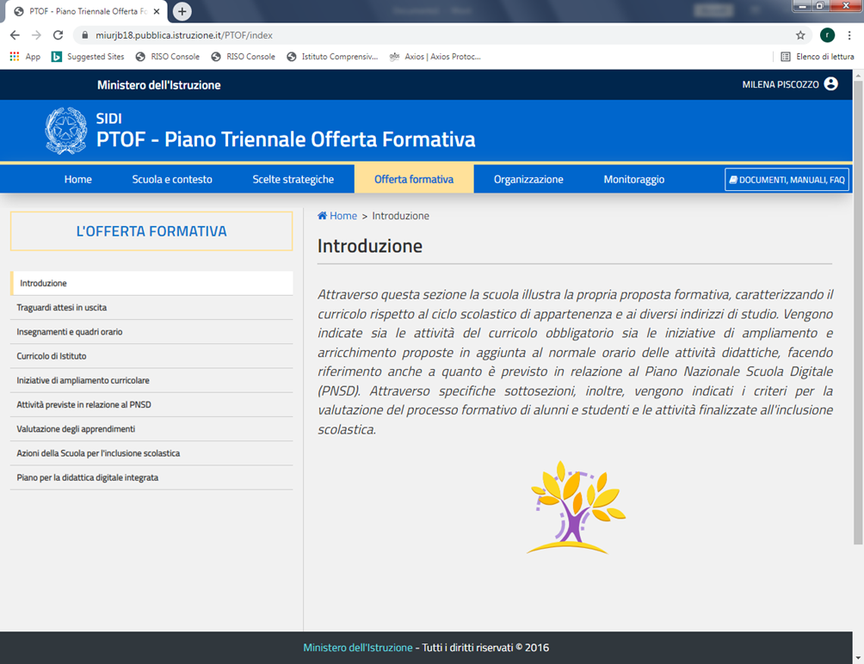
PTOF 2019-2022

Slide 15
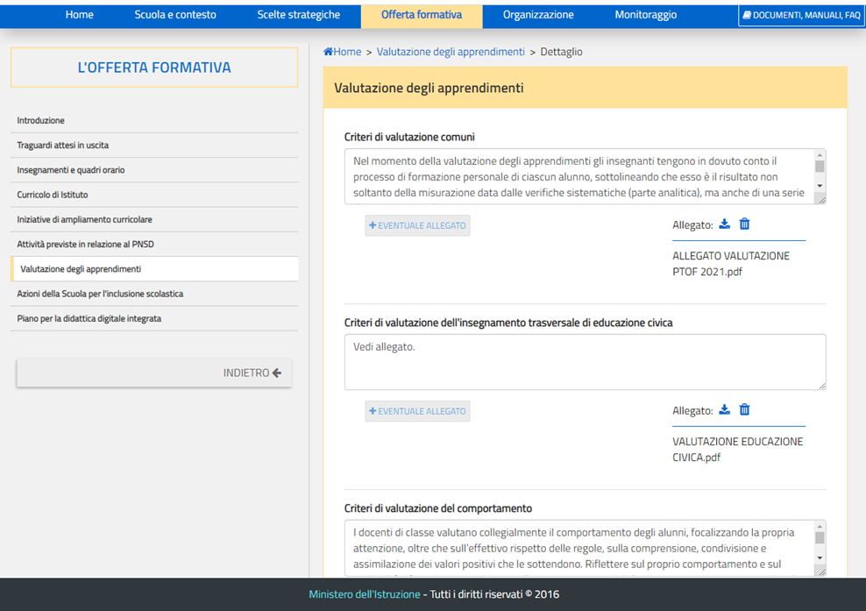
PTOF 2019-2022

Slide 16
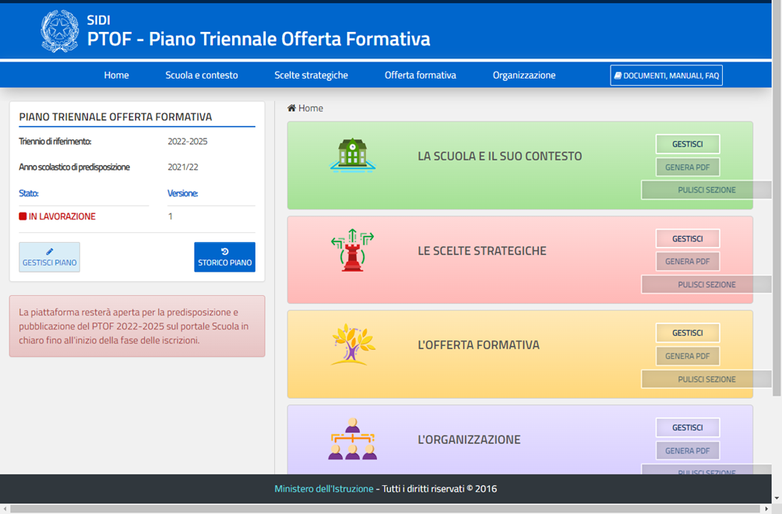
PTOF 2022-2025

Slide 17
LEADER PER L’APPRENDIMENTO
Daniel Goleman, scrittore, psicologo e giornalista statunitense, definisce come leadership la capacità di influenzare la gente e aiutarla a lavorare meglio per raggiungere uno scopo finale in comune.
Leadership è la capacità di realizzare un obiettivo attraverso la direzione di risorse umane.
Molti sono i modelli di leadership teorizzati e studiati. Gli studi sperimentali per verificarne la consistenza e l’efficacia non sempre convergono; semmai si è diffusa la consapevolezza che organizzazioni e contesti diversi, o momenti diversi nella vita di una stessa organizzazione, possano richiedere leadership diverse.

Slide 18
La sfida della leadership educativa e per l’apprendimento oggi è rappresentata dalla gestione del cambiamento. Nonostante le molte definizioni di leadership per l’apprendimento, esiste una convergenza su alcuni punti fondamentali, tra questi la correlazione tra gli esiti dell’apprendimento e una buona governance della scuola, l’efficacia della leadership trasformazionale e dei modelli distribuiti o diffusi, la capacità di coordinare gruppi secondo una visione sistemica della scuola. Questa connotazione di leadership risulta in linea con teorie e modelli diffusi in altre organizzazioni complesse, anche se esistono specificità e piste di lavoro tipiche della scuola, legate in larga parte agli aspetti didattici e pedagogici.
GESTIONE DEL CAMBIAMENTO

Slide 19
Parlare di didattica richiede di esplorare l’insegnamento e l’apprendimento. L’azione didattica può essere preparata, agita, valutata; si tratta di tre momenti fortemente intrecciati: la progettazione, il lavoro d’aula, la valutazione. Il primo e il terzo possono trovare diversi gradi di formalizzazione. La stessa azione didattica del singolo docente si colloca però all’interno di processi organizzativi ed educativi collegiali, del contesto ambientale della singola classe e della scuola nel suo complesso. Il ruolo di presidio della didattica da parte del dirigente può manifestarsi attraverso una molteplicità di azioni, riconducibili a due logiche distinte, ma complementari: la regolazione delle azioni professionali, orientata a definire le regole entro cui esercitare l’azione didattica e verificarne il rispetto, e la promozione delle azioni professionali, orientata a sviluppare la qualità della didattica.
FUNZIONI DI PRESIDIO

Slide 20
Il presidio della dirigenza scolastica in merito alla didattica della propria scuola può essere esplicitata con alcune azioni: - indirizzare la progettazione del lavoro didattico da parte dei docenti; - fornire supporti, materiali e immateriali, all’azione professionale degli insegnanti (formazione, consigli, buone pratiche, strumentazioni, etc.); - valorizzare il lavoro degli insegnanti attraverso strategie di documentazione, socializzazione, incentivazione, ecc. All’interno delle azioni indicate è utile considerare le modalità di esercizio del ruolo di presidio della didattica da parte del dirigente scolastico, distinguendo azioni dirette, ovvero esercitate in prima persona dal dirigente, da azioni indirette, ovvero esercitate da docenti collaboratori o aventi responsabilità organizzative nella scuola.
FUNZIONI DI PRESIDIO

Slide 21
Dunque, la dimensioni della leadership per l’apprendimento è riscontrabile in: - fornire la direzione; - sviluppare le risorse umane; - riprogettare l’organizzazione; - gestire il curricolo e i processi di insegnamento/apprendimento; - gestire il cambiamento.
LEADERSHIP PER L’APPRENDIMENTO

Slide 22
LA COMUNICAZIONE CON LE FAMIGLIE
Le parole per dirlo: comunicare a bambini e genitori il nuovo modello di valutazione
TRE PUNTI DA TENERE IN CONSIDERAZIONE
Spiegare il cambiamento
Chiarire il linguaggio
Organizzare concretamente la comunicazione
Notes:
Buonasera a tutti e a tutte. Io sono Laura Parigi e sono una ricercatrice di INDIRE, Istituto Nazionale di Documentazione, Innovazione e Ricerca Educativa (Indire).
Nel mio intervento vorrei provare a toccare
Spiegare il cambiamento rispondendo alle domande
Spiegare il lessico tecnico
Alcuni esempi
Provo a toccare tre livelli diversi. Il primo è quello delle richieste esplicite che possono arrivare dai genitori, ed è il livello più semplice, perché, da quello che abbiamo potuto osservare anche noi, ci sono delle domande tipiche e delle risposte che possiamo dare per chiare le idee.
Il secondo livello invece riguarda una questione strettamente linguistica, perché, come tutte le professioni e i mestieri, l’insegnamento, il fare scuola, ha un suo lessico settoriale, che siamo abituati a parlare e che per chi sta dentro l’ambito professionale è chiaro. Questo c’è da prima dell’introduzione dei giudizi descrittivi, ma con il vecchio documento valutativo restava invisibile alle famiglie. Ora invece, esplicitando gli obiettivi di apprendimento e i criteri con cui si articolano i livelli, abbiamo messo in chiaro, esplicitato, alcuni “ferri del mestiere” che però hanno un loro linguaggio, che per le famiglie potrebbe risultare eccessivamente tecnico, opaco difficile da capire.
Il terzo punto del mio intervento riguarda invece alcune pratiche concrete che si possono organizzare per la comunicazione tra scuola e famiglia, per facilitare questo momento di comunicazione, in particolare in situazione particolarmente complesse, per esempio in scuole con alta presenza di famiglie straniere

Slide 23
SPIEGARE IL CAMBIAMENTO
Le parole per dirlo: comunicare a bambini e genitori il nuovo modello di valutazione
Perché sono stati eliminati i voti?
I livelli corrispondono ai voti?
Ma non era meglio prima? Era tutto più semplice e chiaro!
Per le verifiche userete ancora i voti? Oppure userete i livelli?
Notes:
Questo è un primo nucleo di domande che ci possono essere rivolte.
Oggi vorrei provare a rispondere ad alcune domande che abbiamo raccolto in questi mesi di lavoro, soprattutto dopo la fine del primo quadrimestre.
Perché sono stati eliminati i voti?
I livelli corrispondono ai voti?
Perché la scheda è così lunga? A che serve?
Per le verifiche userete ancora i voti? Oppure userete i livelli?
Ma non era meglio prima? Era tutto più semplice e chiaro!

Slide 24
LA LEGGIBILITÀ DEL DOCUMENTO DI VALUTAZIONE
Le parole per dirlo: comunicare a bambini e genitori il nuovo modello di valutazione
Le parole che usiamo
sono comprensibili ai genitori?
Avanzato: l’alunno porta a termine compiti in situazioni note e non note, mobilitando una varietà di risorse sia fornite dal docente sia reperite altrove, in modo autonomo e con continuità.
A quale esperienza di scuola, a quali immaginari e a quali valori si lega il significato che i genitori attribuiscono alle parole?
Obiettivo di apprendimento di Scienze: Seriare e classificare oggetti in base alle loro proprietà
Notes:
Partiamo per esempio dalla definizione di un livello e di un obiettivo presi dalle linee guida. Se prendiamo questi due piccoli testi, vediamo che, per quanto a noi possano risultare chiaro, i genitori potrebbero aver difficoltà almeno su due piani.
Il primo è il piano della conoscenza e della comprensione delle parole. In queste due definizione ci sono almeno due termini come “seriare” e “mobilitare” che potrebbero non essere di immediata comprensione per tutti: tra i genitori ci sono persone con bagaglio culturale e lessicali differenti, ci sono genitori stranieri che potrebbero non padroneggiare pienamente la lingua E questo è un primo livello del problema, che riguarda la competenza lessicale di ciascuno.
Un secondo problema che dobbiamo tenere in considerazione riguarda i repertori di esperienza e gli immaginari, i valori ai quali i genitori attingono per leggere (di fatto questo è il tema che affrontiamo oggi) gli obiettivi e i livelli.
In queste due definizione ci sono almeno due termini come “seriare” e “mobilitare” che potrebbero non essere di immediata comprensione per tutti: tra i genitori ci sono persone con bagagli culturali e lessicali differenti, ci sono genitori stranieri che potrebbero non padroneggiare pienamente la lingua E questo è un primo livello del problema, che riguarda la competenza lessicale di ciascuno.

Slide 25
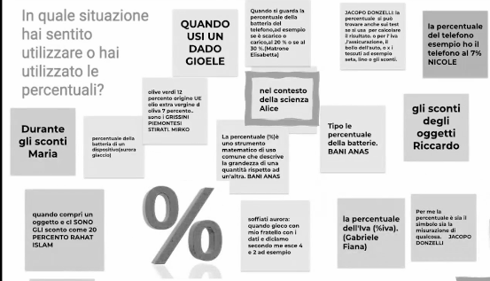
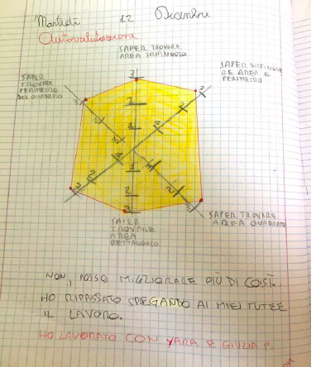
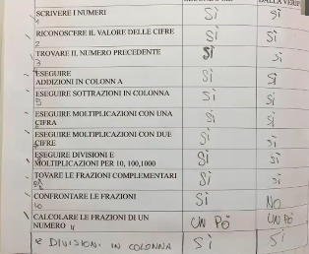
ALCUNE PRATICHE PER FACILITARE LA COMUNICAZIONE
Le parole per dirlo: comunicare a bambini e genitori il nuovo modello di valutazione
Dare spazio ai colloqui
“Leggere” insieme ai genitori la documentazione (le produzioni, gli esiti delle prove, etc.. anche realizzate in digitale)
Documenti sulla valutazione (Vademecum)
Incontri plenari
Traduzione in diverse lingue

Slide 26
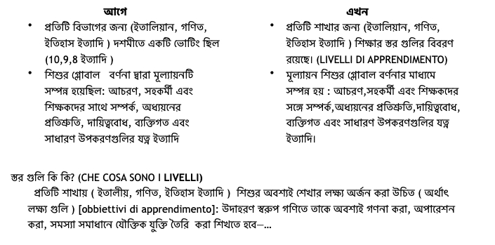
ALCUNE PRATICHE PER FACILITARE LA COMUNICAZIONE
Le parole per dirlo: comunicare a bambini e genitori il nuovo modello di valutazione
OLTRE LE BARRIERE LINGUISTICHE
L’ IC Giacosa di Milano come Scuola Polo per l’integrazione per Milano città metropolitana, in collaborazione con il PoloStart1, ha realizzato un testo ad alta comprensibilità per la comunicazione ai genitori della Nuova valutazione periodica e finale degli apprendimenti per la scuola primaria.
Il testo è stato tradotto in inglese - francese - spagnolo - arabo* - cinese* - tagalog* - bengalese*.
Notes:
l’IC Giacosa, come Scuola Polo per l’integrazione per Milano città metropolitana, in collaborazione con il PoloStart1, ha realizzato un testo ad alta comprensibilità per la comunicazione ai genitori della Nuova valutazione periodica e finale degli apprendimenti per la scuola primaria.
Il testo (in allegato la versione in italiano), grazie alla collaborazione della Cooperativa Farsi Prossimo e della Fondazione EmitFeltrinelli (nell'ambito del progetto “La Mia scuola in rete”) è stato tradotto nelle seguenti lingue:
inglese - francese - spagnolo - arabo* - cinese* - tagalog* - bengalese*
All'interno delle traduzioni contrassegnate dall'asterisco è presente un link per poter fruire della versione audio del testo, in considerazione del fatto che alcune famiglie non italofone hanno difficoltà di lettura. / Essendo un'iniziativa piuttosto inedita sarebbe per noi molto utile avere un vostro riscontro sulla sua efficacia al termine delle operazioni di valutazione del primo quadrimestre.

Slide 27
IL GRUPPO DI LAVORO - Decreto dipartimentale n. 1780 -6/10/2021
Dott.ssa Anna Rosa Cicala Presidente– Dirigente Ufficio II del Dipartimento per il sistema educativo di istruzione e formazione Prof.ssa Elisabetta Nigris Coordinatore - Università degli Studi Bicocca – Milano Dott. Giuseppe Pierro - Dirigente Ufficio formazione personale scolastico – DGPER Prof.ssa Gabriella Agrusti - LUMSA – Roma Dott.ssa Franca Da Re – dirigente tecnico – USR Veneto Dott.ssa Michela Freddano - INVALSI Dott.ssa Daniela Marrocchi – Dirigente tecnico – DGOSVI Dott.ssa Laura Parigi - INDIRE Dott.ssa Milena Piscozzo - Dirigente scolastico – IC Riccardo Massa – Milano Dott.ssa Ketty Savioli - Docente scuola primaria – IC Chieri III – Chieri (TO) Dott.ssa Maria Rosa Silvestro – dirigente tecnico – DGOSVI Dott.ssa Sonia Sorgato - Docente di scuola primaria – IC Perasso – Milano

